Slide 1
ПОЛУЧАТЕЛЮ ЭЛЕКТРОННОЙ УСЛУГИ
«ВНЕСЕНИЕ ИЗМЕНЕНИЙ И (ИЛИ) ДОПОЛНЕНИЙ
В РЕКВИЗИТЫ ВКЛАДЧИКА (ПОЛУЧАТЕЛЯ) ПОСРЕДСТВОМ ВЕБ-САЙТА АО «ЕНПФ»

Slide 2
ОБЩИЕ ПОЛОЖЕНИЯ
Для оказания Услуги необходимо:
наличие актуального ключа ЭЦП
подтверждение из Государственной базы данных «Физические лица» (далее – ГБД ФЛ) наличия у вкладчика (получателя) действующего документа, удостоверяющего личность, соответствия фамилии, имени, даты рождения, ИИН вкладчика (получателя) данным в базе данных АО «ЕНПФ»
24/7
Услуга доступна вкладчикам (получателям) круглосуточно
(за исключением перерывов в работе веб-сайта АО «ЕНПФ», а также сервиса ГБД ФЛ в связи с проведением технических работ)

Slide 3
ОБЩИЕ ПОЛОЖЕНИЯ
Как получить Услугу онлайн:
1
выбрать Услугу «Внести изменения и (или) дополнения в реквизиты» в разделе «Электронные сервисы» либо в Личном кабинете;
2
авторизоваться на основе регистрационного свидетельства (сертификата) Национального удостоверяющего центра РК;
3
заполнить электронную форму заявления об изменении реквизитов вкладчика (получателя) (далее – Заявление), с последующим подписанием Заявления ЭЦП.
Результат оказания Услуги:
получение расписки о внесении изменений и (или) дополнений в реквизиты вкладчика (получателя), удостоверенной ЭЦП работника АО «ЕНПФ», наделенного правом подписания (далее – Расписка).

Slide 4
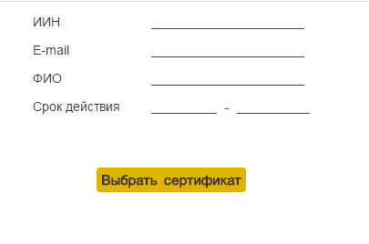
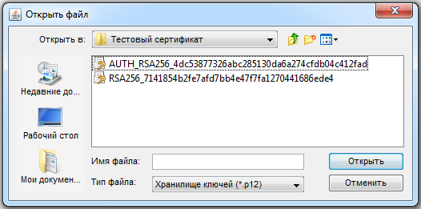
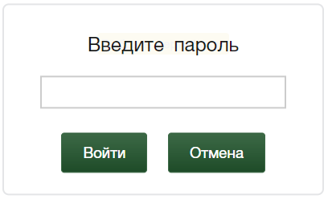
АВТОРИЗАЦИЯ ПРИ ПОМОЩИ КЛЮЧА
Получение доступа к Услуге предполагает обязательную авторизацию вкладчика (получателя). Стартовая страница Услуги предоставляет возможность получателю услуги авторизоваться с помощью ключа ЭЦП, выпущенного Национальным удостоверяющим центром РК, имеющего политику применения регистрационных свидетельств ЭЦП физических лиц РК и предназначенного для аутентификации (название файла начинается на AUTH_RSA_), и пароля для ЭЦП:

Slide 5
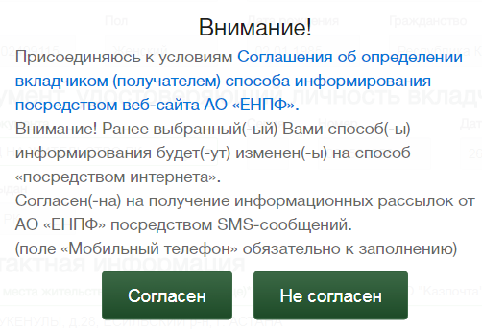
ЗАПОЛНЕНИЕ ЭЛЕКТРОННОЙ ФОРМЫ ЗАЯВЛЕНИЯ
БЛОК «СПОСОБ ИНФОРМИРОВАНИЯ»
При наличии ИПС, по которым в базе данных АО «ЕНПФ» ранее выбран способ информирования, отличный от «Интернет/с использованием ключа ЭЦП», перед заполнением электронной формы заявления выходит сообщение о возможности выбрать способ информирования посредством интернета, присоединившись к условиям Соглашения об определении вкладчиком (получателем) способа информирования посредством веб-сайта АО «ЕНПФ» (далее – Соглашение). Ознакомиться с Соглашением можно, перейдя по ссылке, указанной в сообщении.
Также можно выбрать способ информирования посредством интернета, присоединившись к условиям Соглашения непосредственно при заполнении электронной формы заявления.

Slide 6
ЗАПОЛНЕНИЕ ЭЛЕКТРОННОЙ ФОРМЫ ЗАЯВЛЕНИЯ
БЛОК «ПЕРСОНАЛЬНЫЕ ДАННЫЕ»
Нижеследующие поля заполняются автоматически из базы данных АО «ЕНПФ»:
Фамилия
Имя
Отчество
ИИН
Пол
Дата рождения
Гражданство
Резидент
Иванов
Иван
Иванович
111111111111
Мужской
БЛОК «ДОКУМЕНТ, УДОСТОВЕРЯЮЩИЙ ЛИЧНОСТЬ»
Нижеследующие поля заполняются автоматически из базы данных ГБД ФЛ:
Тип документа (в случае наличия нескольких действующих документов, удостоверяющих личность, есть возможность выбора нужного документа)
Номер
Дата выдачи
Срок действия
Кем выдан
Серия (при наличии)
111111111111
111111111
В случае, если сведения по выбранному документу отличаются от сведений, зарегистрированных в АИС АО «ЕНПФ», при подписании и сохранении Заявления данные будут обновлены.

Slide 7
ЗАПОЛНЕНИЕ ЭЛЕКТРОННОЙ ФОРМЫ ЗАЯВЛЕНИЯ
БЛОК «КОНТАКТНАЯ ИНФОРМАЦИЯ»
При включенном сервисе АО «Казпочта»:
Область, город, улица, дом (заполняется строго на кириллице)
При отключенном сервисе АО «Казпочта»:
Область, город, улица, дом (заполняется строго на кириллице)
Примечание: при изменении контактных данных необходимо указывать номер мобильного телефона и/или электронный адрес, принадлежащие самому вкладчику (получателю), т.к. они будут использованы АО «ЕНПФ» для осуществления информационных рассылок из АО «ЕНПФ».

Slide 8
ЗАПОЛНЕНИЕ ЭЛЕКТРОННОЙ ФОРМЫ ЗАЯВЛЕНИЯ
БЛОК «РЕКВИЗИТЫ ДОГОВОРА»
БЛОК «КОНТАКТНАЯ ИНФОРМАЦИЯ»
Нижеследующие поля заполняется автоматически из базы данных АО «ЕНПФ» и включают сведения об открытых ИПС
E-mail (ввод адреса электронной почты осуществляется строго на латинице)
!
Важно!
Указанный(-ые) номер мобильного телефона и (или) E-mail подлежат проверке на предмет дублирования в базе данных АО «ЕНПФ».
При не заполнении поля «Мобильный телефон» услуга по уведомлению вкладчика (получателя) посредством SMS рассылки будет недоступна.
БЛОК «ИНФОРМАЦИОННЫЙ БЛОК»

Slide 9
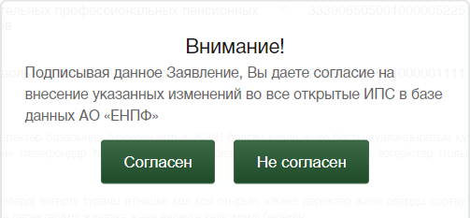
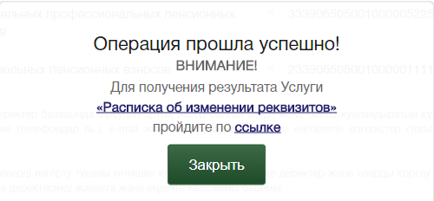
ПОДПИСАНИЕ ЗАЯВЛЕНИЯ
После заполнения Заявления необходимо выбрать кнопку , которая становится активна при заполнении всех обязательных к заполнению полей.
В случае согласия всплывает окно выбора ЭЦП, предназначенное для подписания Заявления (название файла начинается на RSA).
После подписания Заявления вкладчику (получателю) будет предоставлена Расписка с возможностью печати и сохранения.
При возникновении технических проблем в момент получения Услуги на экран всплывет соответствующее сообщение.
«При создании Заявления произошла техническая ошибка,
необходимо авторизоваться заново
и повторить попытку

Slide 10
Спасибо, что воспользовались нашей услугой!
www.enpf.kz
enpf@enpf.kz
1418

